Slide 1
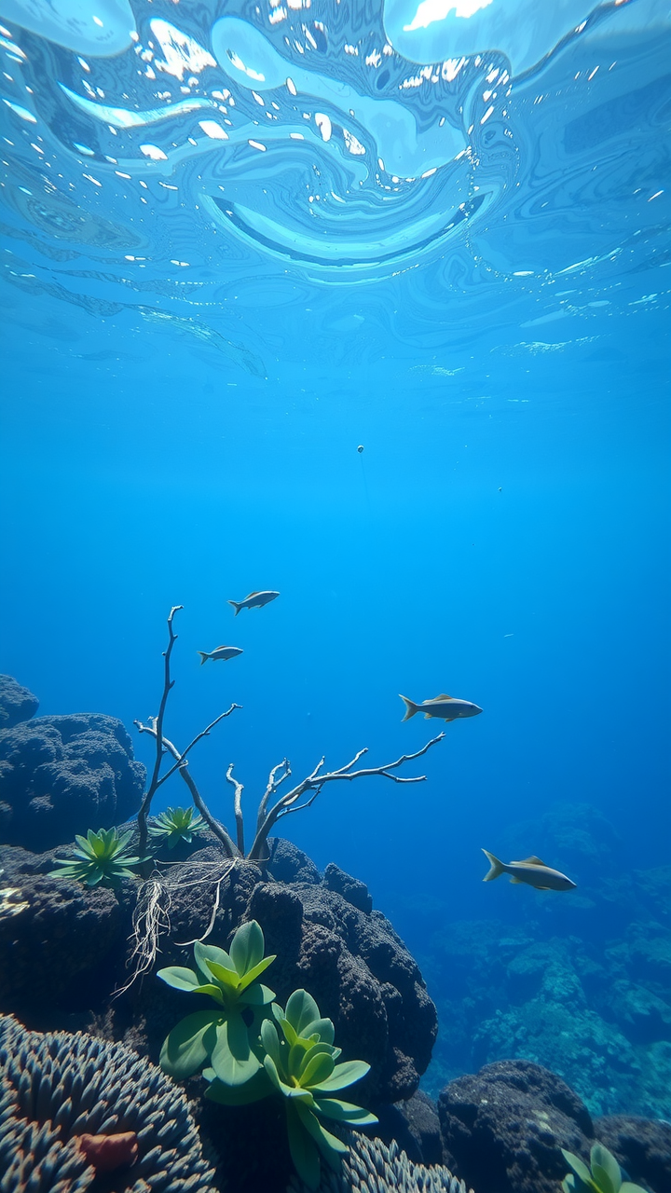

Физические и химические
свойства воды
Вода — удивительное вещество, без которого невозможно представить жизнь на Земле.
Она покрывает около 70% поверхности планеты и является основой для всех живых организмов.
Сегодня мы подробно изучим физические и химические свойства воды, которые делают её уникальной среди других веществ.

Slide 2

Агрегатные состояния воды
Вода существует в трёх агрегатных состояниях: твёрдом (лёд), жидком и газообразном (пар).
При температуре 0°C вода превращается в лёд, а при 100°C закипает и переходит в пар, что зависит от давления и условий окружающей среды.
Удивительно, что лёд, в отличие от большинства веществ, легче жидкой воды, благодаря чему он плавает на поверхности.

Slide 3

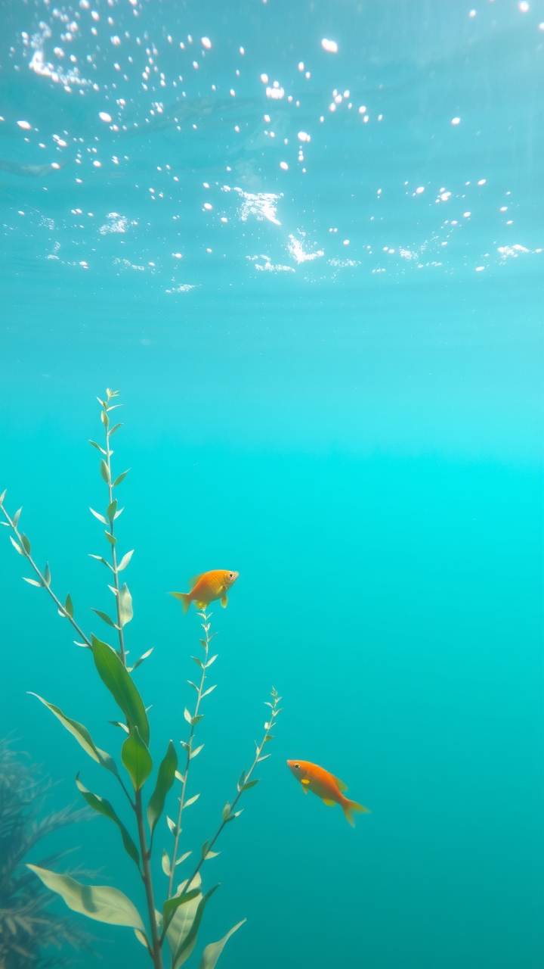
Плотность воды и её особенности
Плотность воды максимальна при температуре +4°C и составляет около 1 г/см³, что позволяет её использовать в качестве эталона для измерения плотности других веществ.
По мере охлаждения ниже этой температуры вода начинает расширяться, и её плотность уменьшается, что объясняется особенностями водородных связей.
Именно эта особенность позволяет водоёмам не промерзать до дна, сохраняя жизнь обитателям.

Slide 4

Теплоёмкость воды: почему она так важна?
Вода обладает высокой теплоёмкостью, то есть способностью поглощать много тепла при небольшом изменении температуры.
Благодаря этому свойству вода играет ключевую роль в регулировании климата на Земле, смягчая перепады температур между днями и ночами.
Это также важно для живых организмов, которые используют воду для поддержания постоянной температуры тела.

Slide 5
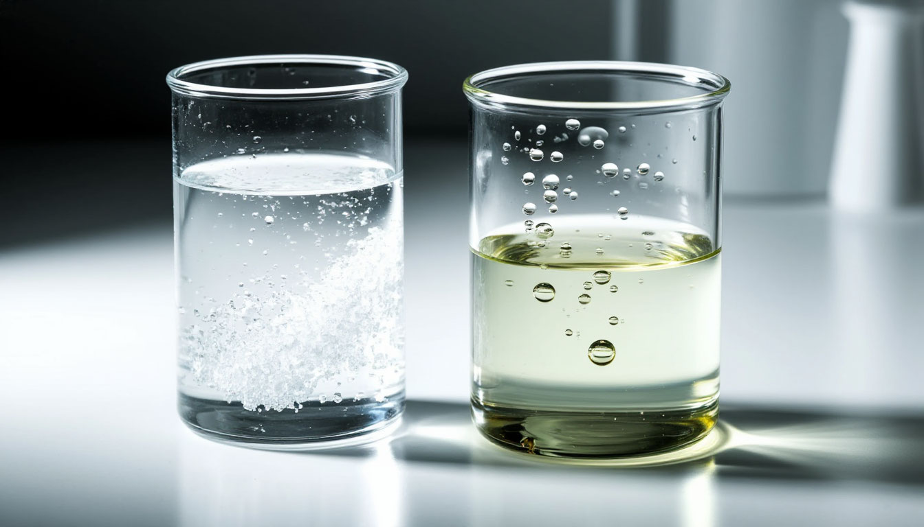

Растворимость веществ в воде
Вода называется универсальным растворителем, потому что она способна растворять множество веществ, особенно соли, сахара и кислоты.
Это связано с полярностью молекул воды, где атом кислорода притягивает положительные ионы, а атомы водорода — отрицательные.
Однако некоторые вещества, такие как масла и жиры, практически не растворяются в воде из-за их неполярной природы.

Slide 6
Смачивание и капиллярность воды
Смачивание — это способность воды растекаться по поверхности, что объясняется взаимодействием её молекул с материалом.
Например, вода легко смачивает стекло, но плохо — восковые или жирные поверхности.
Капиллярность воды проявляется в том, что она поднимается по тонким трубкам или порам, что важно для питания растений через корни.

Slide 7
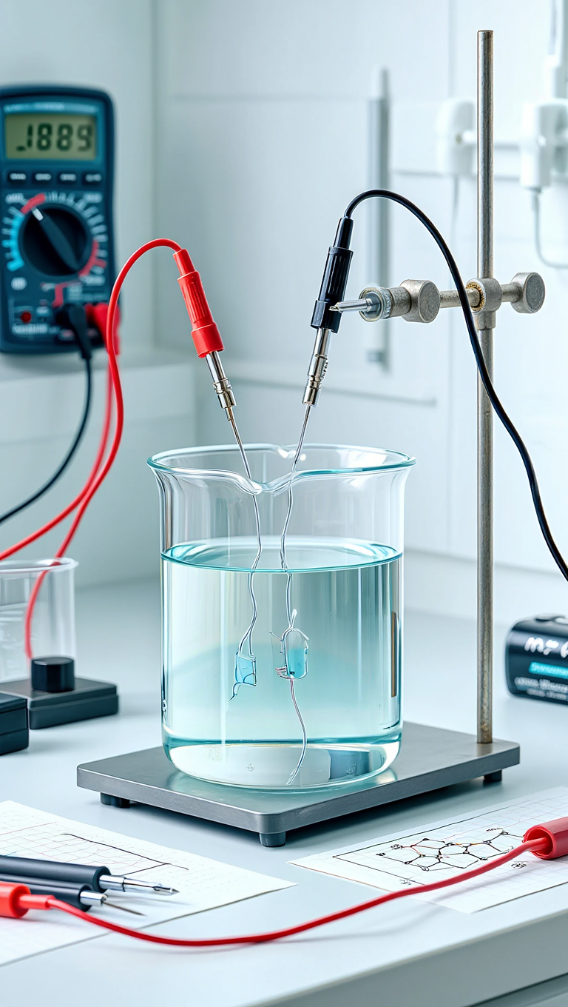
Электропроводность воды
Электропроводность воды обусловлена наличием в ней растворённых солей, которые диссоциируют на ионы, проводящие электрический ток.
Чистая дистиллированная вода практически не проводит ток, так как её удельная электропроводность крайне мала — около 0,05 мкСм/см.
Однако при добавлении примесей, например, солей NaCl или кислот, электропроводность значительно увеличивается, что широко используется в химической промышленности и аналитике для оценки качества воды.

Slide 8
Химическая формула воды и её строение
Молекула воды состоит из двух атомов водорода и одного атома кислорода, что обозначается формулой H2O.
Между атомами кислорода и водорода образуются прочные ковалентные связи, а между молекулами воды возникают слабые водородные связи.
Эти связи делают воду жидкостью при комнатной температуре и обеспечивают её уникальные свойства.

Slide 9
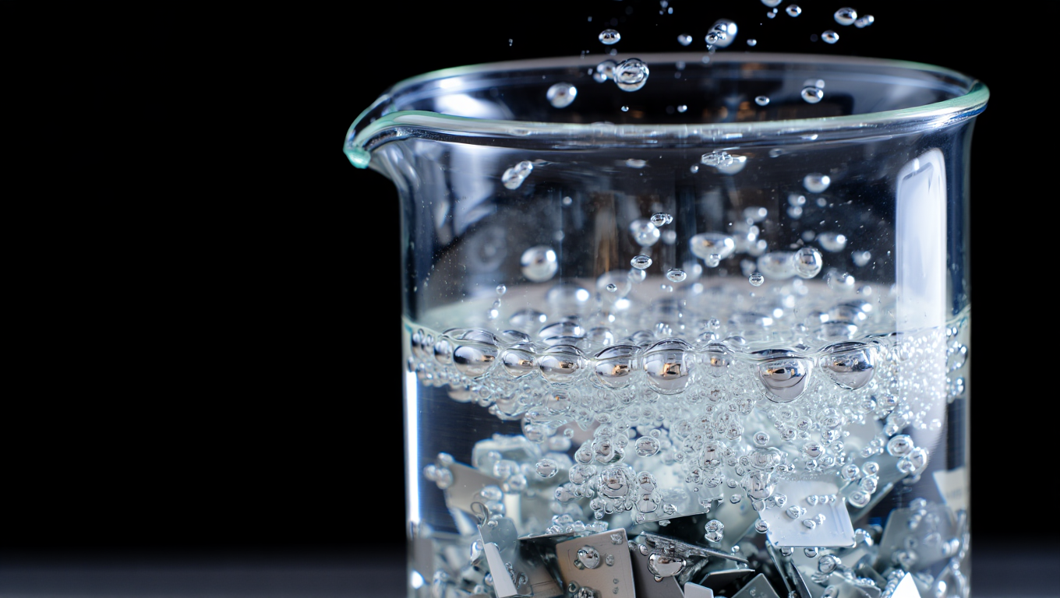

Реакция воды с металлами
Вода может реагировать с активными металлами, такими как натрий, калий и кальций, с выделением водорода.
Например, при взаимодействии натрия с водой происходит бурная реакция: 2Na + 2H2O → 2NaOH + H2↑.
Менее активные металлы, такие как железо, реагируют с водой только при высоких температурах, образуя оксиды и водород.

Slide 10
Взаимодействие воды с оксидами
Вода активно взаимодействует с оксидами металлов и неметаллов, образуя гидроксиды или кислоты.
Например, оксид кальция (негашёная известь) при растворении в воде даёт гидроксид кальция: CaO + H2O → Ca(OH)2.
Оксиды неметаллов, такие как SO3, реагируют с водой с образованием кислот: SO3 + H2O → H2SO4.

Slide 11
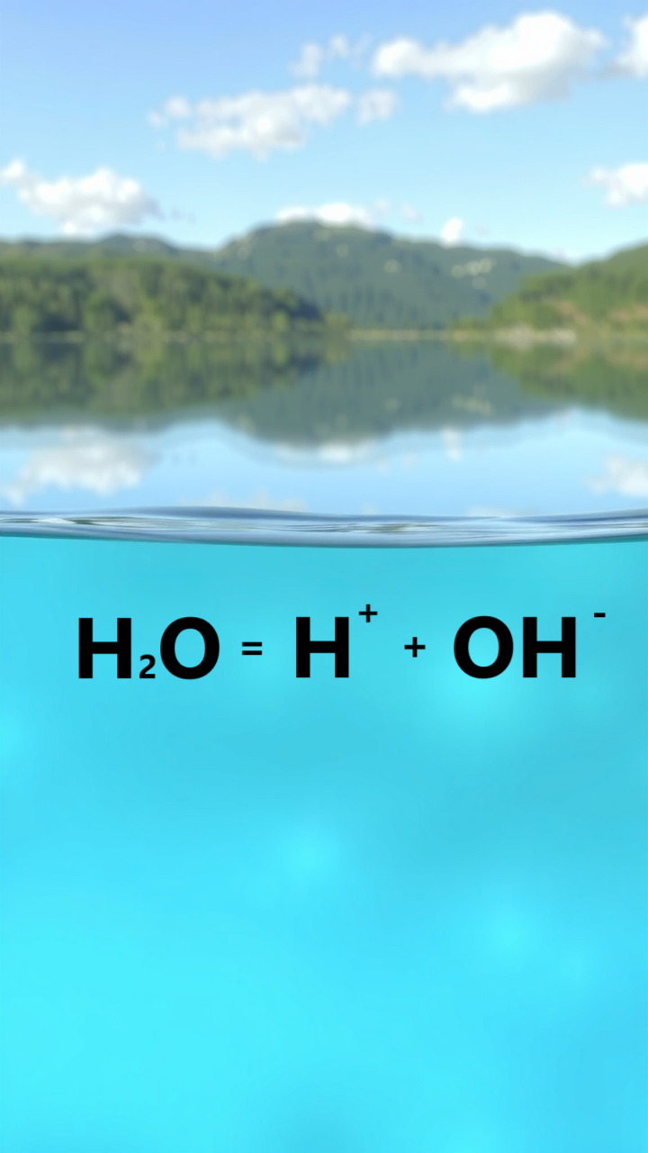
Диссоциация воды и pH
Вода частично диссоциирует на ионы H⁺ и OH⁻, что делает её слабым электролитом.
Концентрация этих ионов определяет pH раствора:
нейтральная вода имеет pH = 7,
кислая — меньше 7,
щелочная — больше 7.
Благодаря этому свойству вода играет ключевую роль в поддержании баланса кислотности в живых организмах и окружающей среде.

Slide 12
Вода в химических реакциях
Вода играет важную роль в химических реакциях, выступая как растворитель, реагент или продукт.
Например, в реакции гидролиза солей, таких как NaCl, вода разделяет их на ионы Na⁺ и Cl⁻.
В реакциях фотосинтеза вода служит источником водорода и кислорода:
6H₂O + 6CO₂ → C₆H₁₂O₆ + 6O₂.
При электролизе воды она распадается на газообразные водород и кислород:
2H₂O → 2H₂↑ + O₂↑.
Также вода может быть продуктом реакции, например, при горении водорода:
2H₂ + O₂ → 2H₂O.

Slide 13

Очистка воды: физические и химические методы
Очистка воды включает физические методы, такие как фильтрация и отстаивание, которые удаляют механические примеси и осадок.
Химические методы, например, хлорирование или озонирование, используются для обеззараживания воды и уничтожения вредных микроорганизмов.
Современные технологии, такие как обратный осмос и использование сорбентов, позволяют эффективно очищать воду даже от растворённых загрязнителей.

Slide 14
Вода в природе: круговорот и значение
Круговорот воды в природе — это непрерывный процесс испарения, конденсации и выпадения осадков, который обеспечивает распределение воды по всей планете.
Вода играет ключевую роль в поддержании жизни, участвуя в фотосинтезе, терморегуляции и создании условий для существования экосистем.
Благодаря своим химическим свойствам вода является универсальным растворителем, что позволяет ей быть важнейшим компонентом биологических и природных процессов

Slide 15
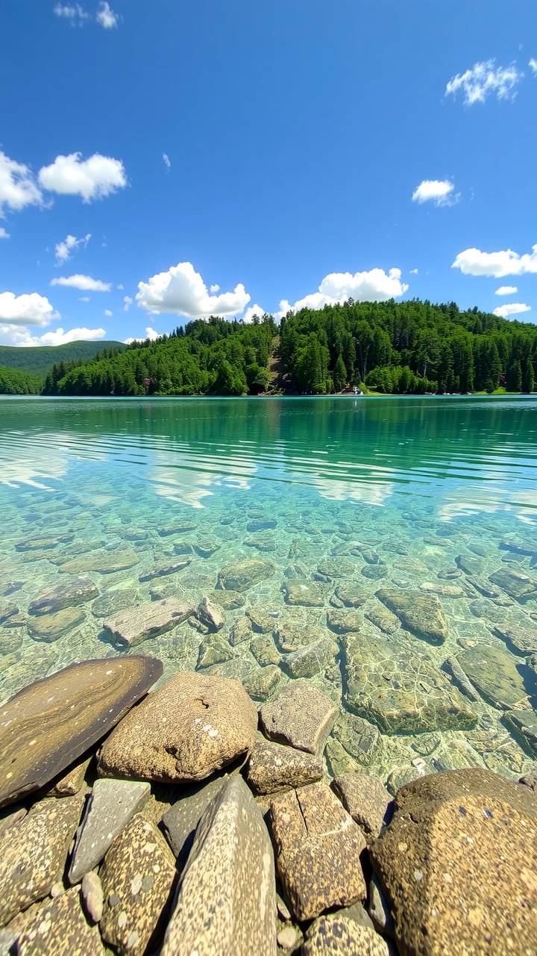
Заключение
Физические и химические свойства воды делают её уникальным веществом, которое играет ключевую роль в природе и жизни человека.
Изучение этих свойств помогает нам лучше понимать процессы, происходящие вокруг нас, и находить способы защиты водных ресурсов.
Бережное отношение к воде — это залог здоровья нашей планеты и будущих поколений.

